Slide 1
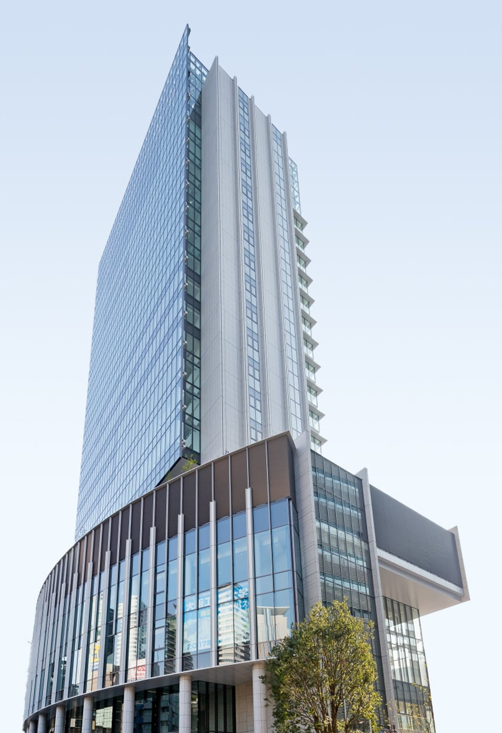
「制御工学の館」
制御工学
大阪工業大学
ロボット工学科 大須賀公一

Slide 2
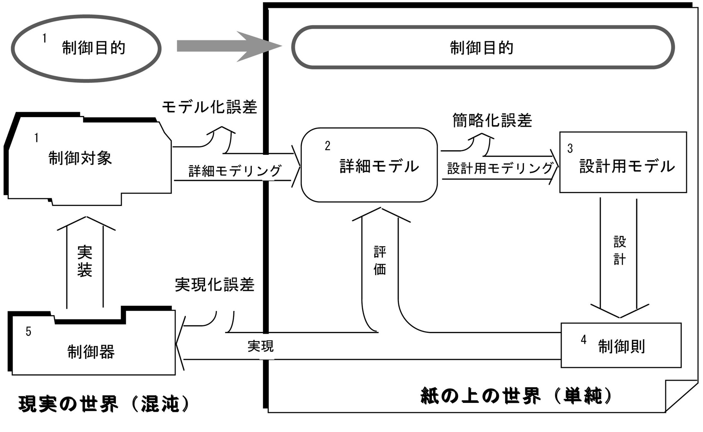
制御工学の地図

Slide 3
制御工学の地図

Slide 4
「制御工学」の前半の目次です．
――「制御工学」（全11回）−−−
第０部 予告編
第一部 導入
第二部 モデリング本論
第三部 制御のための構造と構成

Slide 5
第０部 予告編
第０回目：
ようこそ「制御工学の館」へ
第一部 導入
第１回目--
第０話 制御とは？
第２回目--
第１話 モデルって？ー「モデリング」とは？
第２話 静的システムと動的システム
第３回目--
第３話 ブロック線図って？
第４話 モータのモデルって？
第５話 ステップ応答計算できるの？

Slide 6
第０部 予告編
第０回目：
ようこそ「制御工学の館」へ
第一部 導入
第１回目--
第０話 制御とは？
第２回目--
第１話 モデルって？ー「モデリング」とは？
第２話 静的システムと動的システム
第３回目--
第３話 ブロック線図って？
第４話 モータのモデルって？
第５話 ステップ応答計算できるの？

Slide 7
第二部 モデリング本論
第４回目--
第６話 線形動的システムって？
第７話 状態方程式って？
第８話 線形動的システムの性質？
第５回目--
第９話 モデリングの基本的考え方？
第10話 インパルス応答の効用？
第６回目--
第11話 周波数伝達関数って？
第12話 周波数伝達関数と重み関数の関係は？
第７回目--
第13話 周波数伝達関数の計算？
第14話 周波数伝達関数の図的表現？
第８回目--
第15話 伝達関数って？
第16話 伝達関数・周波数伝達関数・重み関数・状態方程式？

Slide 8
第三部 制御のための構造と構成
第９回目--
第18話 制御対象の安定性って？
第19話 制御対象の安定性の具体的判定法？
第１０回目--
第20話 制御系設計の全貌って？
第21話 「制御工学の館」を総復習する！
――「制御工学」（全21話）−−−
第０部 予告編
第一部 導入
第二部 モデリング本論
第三部 制御のための構造と構成

Slide 9
第０部 予告編
第０回目：
ようこそ「制御工学の館」へ
第一部 導入
第１回目--
第０話 制御とは？
第２回目--
第１話 モデルって？ー「モデリング」とは？
第２話 静的システムと動的システム
第３回目--
第３話 ブロック線図って？
第４話 モータのモデルって？
第５話 ステップ応答計算できるの？

Slide 10
「制御工学の館」
制御工学
大阪工業大学
ロボット工学科 大須賀公一

